Slide 1
Shell Scripting – Lab. 7
Faculty of Mathematics and Computer Science

Slide 2

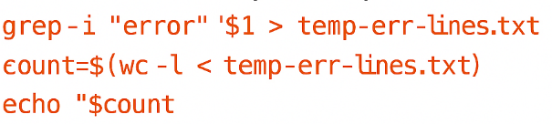
Recap – 3 ways to search and count word line apparition
1. Method 1 - Simple command with grep
Monitor directly the lines which contain error, case-insensitively, without displaying the content
2. Method 2 – grep + wc
Counts the number of lines containing the word "error", case-insensitively
Uses a pipe to send the matching lines from grep to wc -l, which counts them
Does not show the lines, only the total count.
3. Method 3 – temporary save + processing
Stores all lines that contain "error" (case-insensitive) in a temporary file
Counts the number of lines in that file using wc –l
Prints the result
Useful if you want to reuse the matching lines later (not just to count them)
Notes:
Toate cele 3 metode caută de exemplu cuvântul „error” într-un fișier, și numără de câte ori apare pe linie (nu în total de câte ori apare cuvântul, ci pe câte linii apare).
M1:
i → caută fără să țină cont de majuscule (ex: Error, ERROR, eRrOr)
c → nu afișează liniile, ci doar le numără
"$1" → fișierul primit ca argument
Practic, e cea mai rapidă și scurtă variantă, dacă vrei doar să știi pe câte linii apare „error”.
M2:
grep -i "error" → găsește toate liniile care conțin „error”
| wc -l → le numără
Aceasta metoda e bună dacă vrei să numeri, dar și să vezi (la nevoie) liniile. (De fapt, le vede doar wc, dar poți scoate | wc -l dacă vrei să le afișezi).
M3:
Salvează rezultatul grep într-un fișier temporar (ex: temp-err-lines.txt)
Numără liniile din acel fișier
Afișează câte linii s-au găsit
Ca si un Avantaj ar fi ca: dacă vrei să mai folosești acele linii și mai târziu, nu trebuie să rulezi grep de două ori.

Slide 3
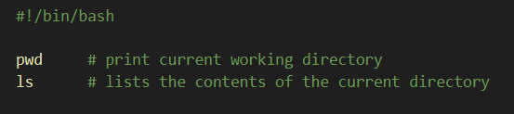
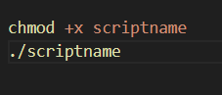
Steps in writing a shell script
the first line, in the form of a comment, it’s called shebang;
this system variable will tell the Unix environment’s shell name;
comments start with # (hash);
Script = commands file
!
Important:
to run a bash script we must add execution permission first;
then run with ./scriptname;
Notes:
Si acum sa recapitulam putin si shell scripting-ul
Ce este un shebang? Linia de început a unui script Bash, numită "shebang", este un comentariu special care începe cu #!. Aceasta îi spune sistemului ce interpretor să folosească pentru a rula scriptul. De exemplu, #!/bin/bash indică faptul că scriptul va fi rulat cu Bash (Bourne Again Shell).
Cum executăm un script? Pentru a rula un script Bash, trebuie să-i dăm permisiuni de executare. Folosim comanda chmod +x scriptname pentru a face scriptul executabil. Apoi, îl putem rula cu ./scriptname.

Slide 4
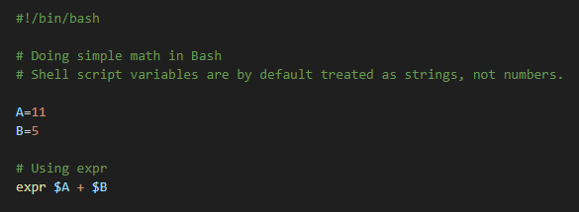
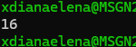
expr
expr expression
It supports the following operators:
Arithmetic operators: +, -, *, / , %
Comparison operators: <, <=, ==, !=, >=, >
Boolean/logical operators: &, |
Parentheses: (,)
Precedence is the same as C, Java
4
Notes:
Ce este expr? Este o comandă în Bash care evaluează expresii matematice sau logice. Totuși, în Bash, variabilele sunt tratate implicit ca string-uri, nu ca numere, deci trebuie să fim atenți.
Operatori suportati de expr: Aritmetici: +, -, *, /, % (modulo).
Comparație: <, <=, =, !=, >=, >.
Logici: & (AND), | (OR).
Paranteze: () pentru a controla ordinea operațiunilor.
Precedenta operatorilor este similară cu limbaje precum C sau Java.
!Atenție: În expr, trebuie să punem spații în jurul operatorilor (de exemplu, expr $A + $B, nu expr $A+$B). De asemenea, pentru înmulțire, trebuie să folosim \* (de exemplu, expr $A \* $B), deoarece * are o semnificație specială în Bash. (În Bash, * e un simbol special care înseamnă toate fișierele)

Slide 5
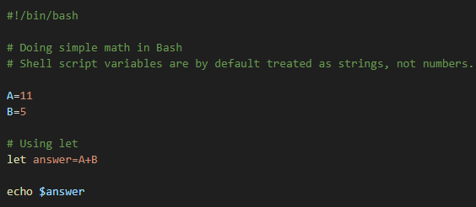
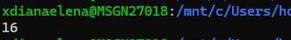
let
let expression
Notes:
Ce este let? Este o altă metodă de a face calcule în Bash, mai simplă decât expr. Spre deosebire de expr, nu trebuie să punem spații în jurul operatorilor și nu trebuie să escapăm caractere precum *.
De ce să folosim let? Este mai intuitiv decât expr și seamănă mai mult cu sintaxa din alte limbaje de programare. Totuși, ca și în cazul expr, variabilele sunt tratate ca string-uri implicit, deci trebuie să ne asigurăm că valorile sunt numere.
CA SI SFAT:
În Bash, variabilele sunt văzute ca texte (stringuri), chiar dacă scrii A=5. Dacă vrei să le folosești pentru calcule, trebuie să verifici mai întâi că sunt numere valide, altfel comanda expr sau (( )) poate da eroare sau rezultat greșit
Dacă vrei să faci matematică în Bash, nu poți scrie A + B ca în alte limbaje. Trebuie să folosești o comandă ca let, expr, sau (( ))!!!

Slide 6
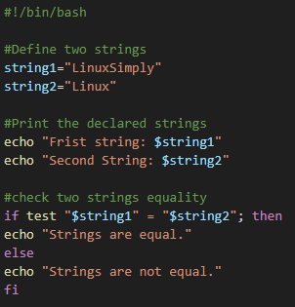
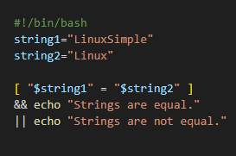
test
These operators are used to compare integers within [ ] or test commands:
Evaluate condition and return 0 if true, otherwise a nonzero value
test condition or [ condition ]
6
Notes:
Ce este comanda test? Este folosită pentru a evalua condiții în Bash. Returnează 0 dacă condiția este adevărată și o valoare nenulă dacă este falsă. Este adesea folosită în combinație cu if.
Aici, verificăm dacă string1 este egal cu string2. Deoarece "LinuxSimply" nu este egal cu "Linux", se va afișa "Strings are not equal.".
Atenție la sintaxă: Folosim [ ] pentru a înconjura condiția.
Trebuie să punem ghilimele în jurul variabilelor ("$string1"), pentru a evita erori dacă variabila este nepopulata.
Spațiile din jurul operatorului = sunt obligatorii iarasi.

Slide 7
test command operators – string test
Test Operator | Tests True if
[ string1 = string2 ] | String1 is equal to String2 (space surrounding = is necessary
[ string1 != string2 ] | String1 is not equal to String2 (space surrounding != is not necessary
[ string ] | String is not null.
[ -z string ] | Length of string is zero.
[ -n string ] | Length of string is nonzero.
[ -l string ] | Length of string (number of character)
Notes:
Ce operatori folosim pentru string-uri în test?
Această tabelă prezintă operatorii principali pentru compararea string-urilor:
[ string1 = string2 ]: Verifică dacă string1 este egal cu string2.
[ string1 != string2 ]: Verifică dacă string1 este diferit de string2.
[ -z string ]: Verifică dacă string-ul este gol (zero length).
[ -n string ]: Verifică dacă string-ul este negol (non-zero length).
[ -l string ]: Returnează lungimea string-ului (numărul de caractere).

Slide 8
test command operators – logical test
Test Operator | Test True If
[ string1 –a string2 ] | Both string1 and string 2 are true.
[ string1 –o string2 ] | Both string1 or string 2 are true.
[ ! string ] | Not a string1 match
Test operator | Tests True if
[[ pattern1 && pattern2 ]] | Both pattern1 and pattern2 are true
[[ pattern1 || pattern2 ]] | Either pattern1 or pattern2 is true
[[ !pattern ]] | Not a pattern match
pattern1 and pattern2 can contain metacharacters.
Notes:
Ce sunt operatorii logici în test?
Aceștia combină mai multe condiții:
[ string1 -a string2 ]: AND logic – adevărat dacă ambele condiții sunt adevărate.
[ string1 -o string2 ]: OR logic – adevărat dacă cel puțin una dintre condiții este adevărată.
[ !string ]: NOT logic – inversează rezultatul condiției.
Pentru pattern matching:
[[ pattern1 && pattern2 ]]: AND logic pentru pattern-uri.
[[ pattern1 || pattern2 ]]: OR logic pentru pattern-uri.
[[ !pattern ]]: NOT logic pentru pattern-uri.

Slide 9
test command operators – integer test
Test operator | Tests True if
[ int1 –eq int2 ] | int1 = int2
[ int1 –ne int2 ] | int1 ≠ int2
[ int1 –gt int2 ] | int1 > int2
[ int1 –ge int2 ] | int1 ≥ int2
[ int1 –lt int2 ] | int1 < int2
[ int1 –le int2 ] | int1 ≤ int2
read more: https://ss64.com/bash/test.html
Notes:
Ce operatori folosim pentru numere în test?
Această tabelă prezintă operatorii pentru compararea numerelor: [ int1 -eq int2 ]: Egal.
[ int1 -ne int2 ]: Diferit.
[ int1 -gt int2 ]: Mai mare.
[ int1 -ge int2 ]: Mai mare sau egal.
[ int1 -lt int2 ]: Mai mic.
[ int1 -le int2 ]: Mai mic sau egal.
IN CONCLUZIE:
Exista suprapuneri între operatorii folosiți în test, expr, let și (( )), în special pentru operațiunile aritmetice și logice (cum ar fi +, -, =). Totuși, vreau sa subliniez ca fiecare comandă are scopuri și sintaxe specifice:
test și [ ] sunt pentru condiții (string, numere, fișiere).
expr este pentru expresii simple, dar necesită o sintaxă strictă (spații, escaping).
let și (( )) sunt pentru calcule numerice.
[[ ]] este o versiune avansată a [ ], cu suport pentru regex.

Slide 10
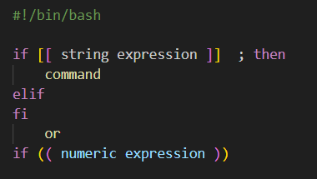
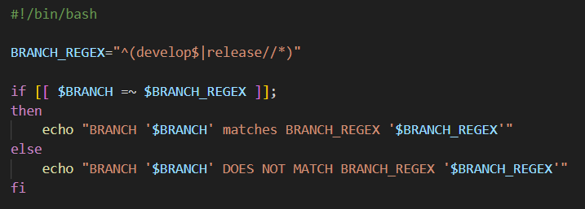
[[ expression ]]
Notes:
Ce înseamnă [ expression ]?
Este o altă sintaxă pentru comanda test. De fapt, [ ] este doar un alias pentru test. Este folosit în structuri condiționale precum if, elif, și fi.
Aici, verificăm o expresie de tip string. Dacă este adevărată, executăm comanda din then. Dacă nu, trecem la elif sau fi.
Exemplu cu pattern matching:
BRANCH_REGEX="^(develop|release/.*)$“
if [[ $BRANCH =~ $BRANCH_REGEX ]]; then
echo "BRANCH $BRANCH matches BRANCH_REGEX $BRANCH_REGEX"
else
echo "BRANCH $BRANCH DOES NOT MATCH BRANCH_REGEX $BRANCH_REGEX" fi
Aici, verificăm dacă variabila BRANCH se potrivește cu un pattern regex. [[ ]] este folosit pentru pattern matching, iar =~ este operatorul pentru regex.
Notă: [[ ]] este o versiune mai modernă a [ ] și suportă funcționalități avansate, cum ar fi regex.

Slide 11
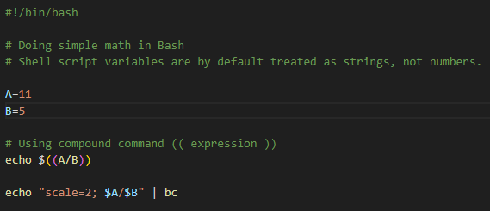
(( expression ))
11
Notes:
Ce înseamnă (( expression ))?
Este o sintaxă specială pentru expresii numerice în Bash. Este similară cu let, dar este folosită mai ales în condiții matematice.
Aici, ((A/B)) face împărțirea între A și B. Rezultatul va fi 2 (împărțire între numere întregi).
Notă: Spre deosebire de expr sau let, nu trebuie să punem $ în fața variabilelor în interiorul (( )). De exemplu, ((A+B)) este valid.
De ce e util? Este o metodă rapidă și curată de a face calcule matematice direct în Bash.

Slide 12
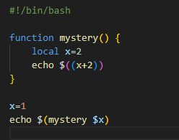
Quiz
Shell scripting
A. 3 B. 4 C. 5 D. 2

Slide 13
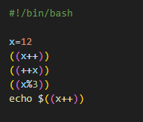
Quiz
Shell scripting
A. 2 B. 12 C. 14 D. 15

Slide 14
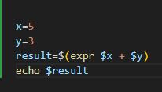
Quiz
Shell scripting
A. 5+3 B. 8 C. expr: syntax error D. $x + $y

Slide 15
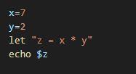
Quiz
Shell scripting
A. 14 B. x * y C. Syntax error D. z

Slide 16

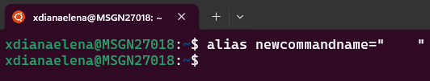
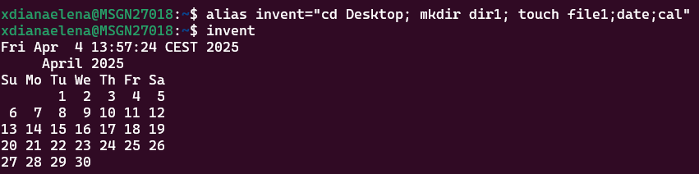
Aliases
Notes:
În urmatoarele slide-uri vom învăța unul dintre cele mai interesante și puternice comenzi în linia de comandă Linux.
Vom învăța cum să ne cream propriile comenzi personalizate.
Așadar, țineti minte că comenzile Linux pot fi de patru tipuri:
un script shell,
o comandă internă a shell-ului (built-in), cd /home, echo
un program executabil who -> poti afla daca e executabil cu comanda which sau type
sau un alias -> ls
Ca sa fii sigur ca numele aliasurilor tale nu sunt deja comenzi built in din shell,poti sa folosesti comanda: -> type test
type intent - ne zice: type: intent: not found…deci putem ca sa il folosim ca si alias

Slide 17
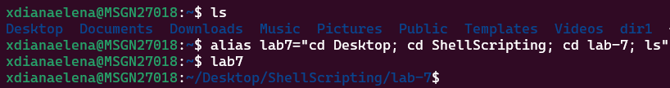
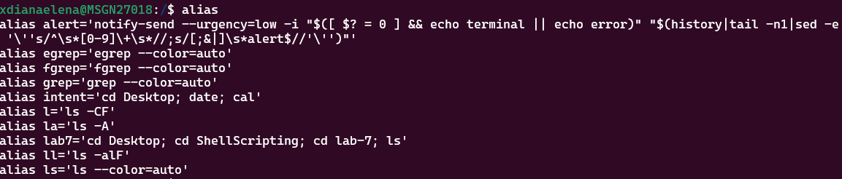
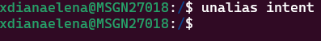
Aliases
Notes:
Sa zicem ca noi cand incepem ora noastra de laborator, trebuie sa mergem si sa facem exercitiile noastre practice intr-un director anume. Eu de ex trebuie sa fac:
cd Desktop; cd ShellScripting; cd lab-7; ls
Daca scriem comanda: alias, vedem toate aliasurile pe carele avem in system
Ca sa dam remove la un anumit alias: unalias intent
Aliasurile setate raman doar in sesiunea curenta! Odata ce apesi CTRL+D si iesi din sesiune, aliasurile nu mai raman!
Daca vrei ca aliasurile sa ramana trebuie sa il salvezi in .bashrc:
Deci, mergi in home directory: cd ~ , ls –a, si se va vedea folderul .bashrc.
Ca sa intri in acest folder mergi cu gedit .bashrc, se va deschide un fisier separat, si aici vei vedea si aliasurile toate. (gedit e editorul gnome desktop), si vim
Si completezi aliasul tau: alias lab7="cd Desktop; cd ShellScripting; mkdir lab7; touch file1; ls“ CTRL+S

Slide 18
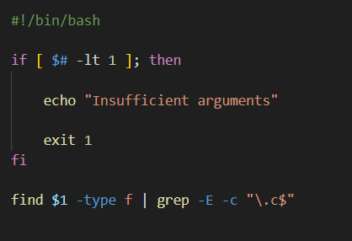
Solved problem 1
File and Directory Handling
Notes:
Linia 1: #!/bin/bash – Shebang-ul specifică interpretorul Bash.
Linia 2-5: if [ $# -lt 1 ]; then ... fi – Verificăm dacă numărul de argumente ($#) este mai mic decât 1. Dacă da, afișăm un mesaj de eroare și ieșim cu codul 1.
Linia 6: find $1 -type f | grep -E -c "\.c$" – find $1 -type f: Caută toate fișierele (-type f) din directorul dat ca argument ($1) și din subdirectoarele sale.
| grep -E -c "\.c$": Pipe-ul trimite rezultatul către grep, care numără (-c) liniile care se termină cu .c (fișiere C), folosind o expresie regulată (-E).

Slide 19
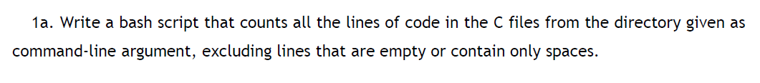
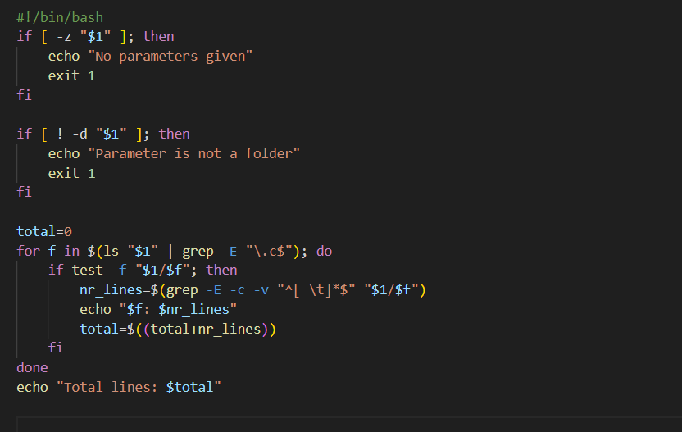
Solved problem 1a
File and Directory Handling
Notes:
Linia 1: #!/bin/bash – Shebang-ul.
Linia 2-5: if [ -z "$1" ]; then ... fi – Verificăm dacă nu a fost dat niciun argument (-z "$1").
Linia 6-9: if [ ! -d "$1" ]; then ... fi – Verificăm dacă argumentul dat nu este un director. Linia 10: total=0 – Inițializăm o variabilă pentru a ține evidența totalului liniilor.
Linia 11: for f in $(find "$1" -type f | grep -E "\.c$"); do – Iterăm prin toate fișierele .c găsite cu find și grep.
Linia 12: nr_lines=$(grep -E -c -v "^[ \t]*$" "$f") – Numărăm liniile care nu sunt goale sau nu conțin doar spații (-v "^[ \t]*$") în fișierul $f.
Linia 13: echo "$f: $nr_lines" – Afișăm numărul de linii pentru fiecare fișier.
Linia 14: total=$((total+nr_lines)) – Adăugăm numărul de linii la total.
Linia 16: echo "TOTAL LINES: $total" – Afișăm totalul.

Slide 20
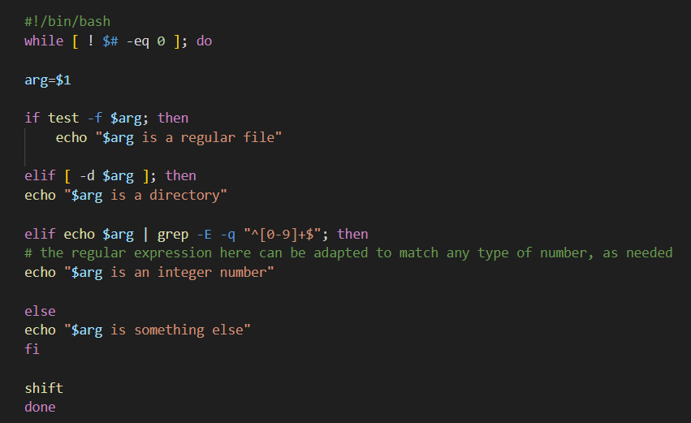
Solved problem 2
File and Directory Handling
File and Directory Handling
Notes:
Linia 1: #!/bin/bash – Shebang-ul.
Linia 2: while [ ! $# -eq 0 ]; do – Iterăm atâta timp cât mai sunt argumente ($# nu este 0).
Linia 3: arg=$1 – Luăm primul argument. Linia 4: if test -f $arg; then – Verificăm dacă argumentul este un fișier regulat.
Linia 6: elif [ -d $arg ]; then – Verificăm dacă argumentul este un director. Linia 8: elif echo $arg | grep -E -q "^[0-9]+$"; then – Verificăm dacă argumentul este un număr întreg (doar cifre)
. Linia 10: else – Dacă nu este nici fișier, nici director, nici număr, afișăm "something else“
. Linia 12: shift – Eliminăm primul argument și trecem la următorul.

Slide 21
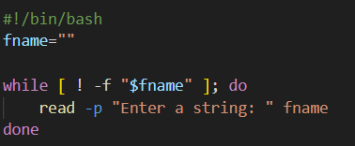
Solved problem 3
File and Directory Handling
Notes:
Linia 1: #!/bin/bash – Shebang-ul.
Linia 2: fname="" – Inițializăm variabila fname ca fiind goală.
Linia 3: while [ ! -f "$fname" ]; do – Continuăm să cerem input cât timp $fname nu este un fișier regulat.
Linia 4: read -p "Enter a string: " fname – Cerem utilizatorului să introducă un string, care este stocat în fname.

Slide 22
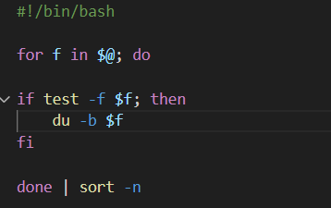
Solved problem 4
Sorting, Filtering, and Searching
Notes:
Linia 1: #!/bin/bash – Shebang-ul.
Linia 2: for f in $@; do – Iterăm prin toate argumentele.
Linia 3: if test -f $f; then – Verificăm dacă argumentul este un fișier regulat
. Linia 4: du -b $f – Afișăm dimensiunea fișierului în bytes (-b).
Linia 6: done | sort -n – Pipe-ul trimite rezultatul către sort -n, care sortează numeric.

Slide 23
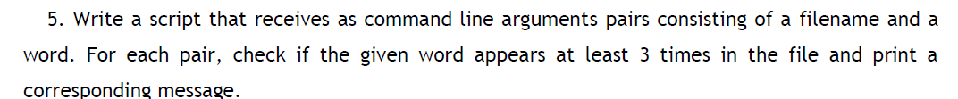
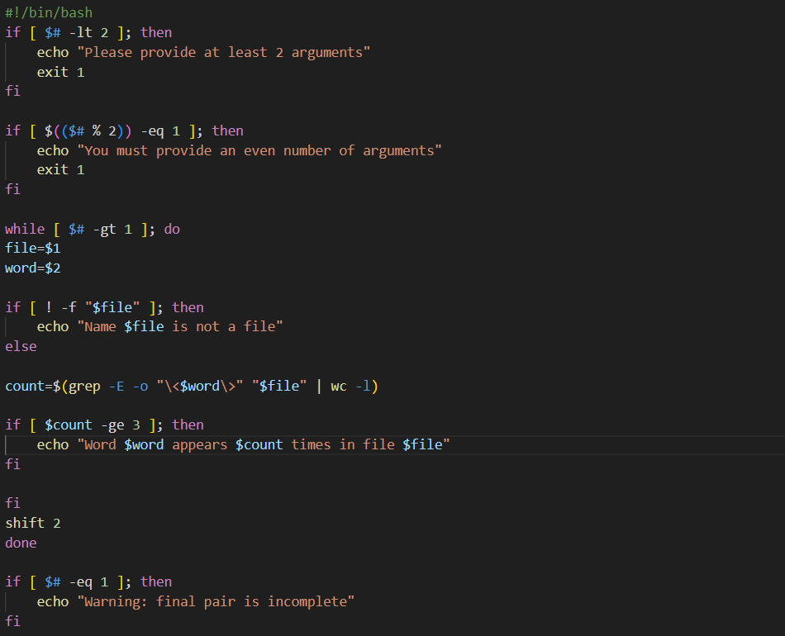
Solved problem 5
Sorting, Filtering, and Searching
Notes:
Linia 1: #!/bin/bash – Shebang-ul.
Linia 2-5: if [ $# -lt 2 ]; then ... fi – Verificăm dacă sunt mai puțin de 2 argumente.
Linia 6-9: if [ $(($# % 2)) -eq 1 ]; then ... fi – Verificăm dacă numărul de argumente este impar.
Linia 10: while [ $# -gt 1 ]; do – Iterăm atâta timp cât mai sunt cel puțin 2 argumente.
Linia 11-12: file=$1; word=$2 – Luăm perechea (fișier, cuvânt).
Linia 13: if [ ! -f "$file" ]; then – Verificăm dacă primul argument este un fișier.
Linia 15: count=$(grep -o -w "$word" "$file" | wc -l) – Numărăm aparițiile cuvântului (-o pentru fiecare apariție, -w pentru potrivire exactă).
Linia 16-18: Afișăm numărul de apariții și verificăm dacă este cel puțin 3.
Linia 20: shift 2 – Trecem la următoarea pereche.
Linia 22-24: Verificăm dacă a rămas un argument (pereche incompletă).

Slide 24
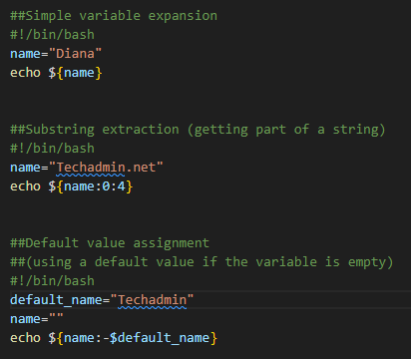
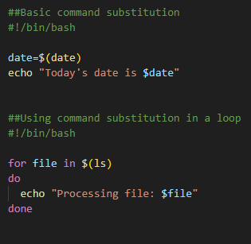
What is the difference between ${} and $() in bash
Notes:
${} – Variable expansion: Este folosit pentru a accesa valoarea unei variabile, mai ales în contexte unde trebuie delimitată clar.
Simple variable expansion: name="Diana"; echo $name – Afișează "Diana".
$() – Command substitution: Este folosit pentru a executa o comandă și a înlocui expresia cu rezultatul ei.
Exemplu: date=$(date); echo "Today's date is $date" – Execută comanda date și stochează rezultatul în variabila date.

Slide 25
Practice 15 min
Basic Echo Commands: Create a script that uses the echo command to display a greeting message, the current date, the current working directory, and the contents of the PATH variable.
Using Variables: Create a script that defines variables for a greeting message, the username, and the current directory, and then displays a personalized message using these variables.
Reading User Input: Create a script that prompts the user to enter their name and favorite programming language, then displays a personalized message with this information.
Reading User Input (Hidden Characters): Create a script that reads a password from the user without displaying the typed characters.
If-else Statement: Create a script that checks if the current user is "root" and displays an appropriate message.
Case Statement: Create a script that offers a menu with options and executes different commands based on the user's choice.
Adding Comments: Create a script with comments to explain each step, including inline comments.
Logical AND (&&): Create a script that checks the existence of a file and, if it exists, displays its contents.
Logical OR (||): Create a script that attempts to create a directory and, in case of failure, displays an error message.
For Loop: Create a script that iterates over a list of words and displays a message for each word.
While Loop: Create a script that counts from 1 to 5 and displays the counter value in each iteration.
Reading Command Line Arguments: Create a script that takes a command-line argument and displays it.
13. Reading Command Line (Named) Arguments: Create a script that accepts named arguments (e.g., --username and --password) and displays them.
14. Reading from a File: Create a script that reads each line from a text file and displays it.
15. Writing to a File: Create a script that writes multiple messages to a file, using both overwrite and append methods.
16. Check if File Exists: Create a script that checks whether a file exists and displays an appropriate message.
17. Check if Directory Exists: Create a script that checks whether a directory exists and displays an appropriate message.

Slide 26
Practice 15 min
Create File if Not Exists: Create a script that creates a file only if it does not already exist.
Create Directory if Not Exists: Create a script that creates a directory only if it does not already exist.
Sleep Command: Create a script that uses the sleep command to delay the script execution for a few seconds.
Wait Command: Create a script that runs multiple background commands and waits for them to complete using the wait command.
Working with Functions: Create a script that defines a function to display a greeting message and calls the function with different arguments.
Error Handling: Create a script that checks the exit status of a command and displays an error message if the execution fails.
Command-Line Arguments: Create a script that displays the script name, the number of arguments, and all received arguments.
String Concatenation: Create a script that concatenates two variables and displays the result.

